Slide 1
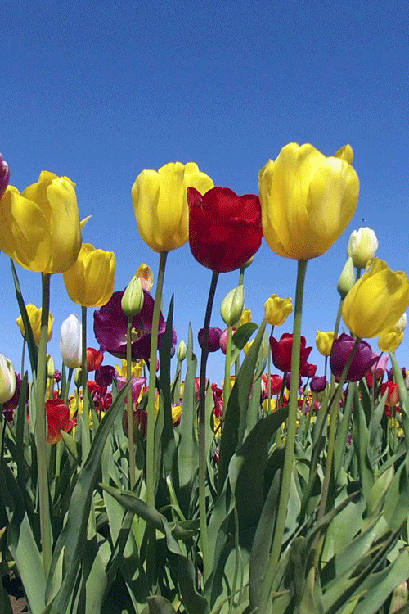
স্বা
গ
ত
ম
আজকের ক্লাসে
সবাইকে

Slide 2
শিক্ষক পরিচিতি
সোনালী রানী ঘোষ
সহকারী শিক্ষক
বাজে খড়িঞ্চা সরকারি প্রাথমিক বিদ্যালয়
চৌগাছা, যশোর।

Slide 3
পাঠ পরিচিতি
শ্রেণী: 9ম
বিষয়: ফুড প্রসেসিং
পাঠ শিরোনাম: খাদ্য
পাঠ: সবজি

Slide 4
শিখনফল
1. কী কী মৌসুমি ফল ও সবজি পাওয়া যায় তার নাম বলতে পারবে।
2. সারা বছর পাওয়া যায় এমন ফল ও সবজির নাম বলতে পারবে।

Slide 5
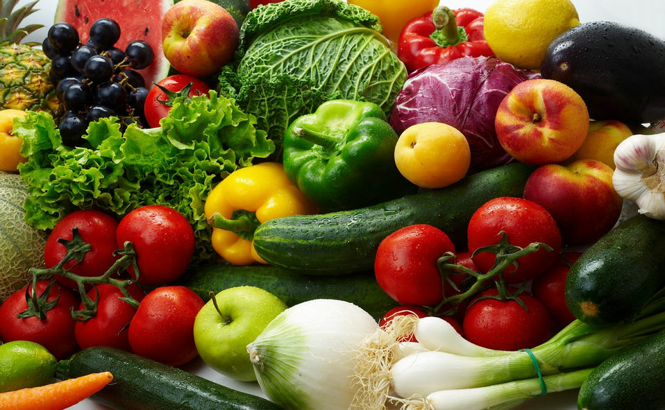
শিখন পরিবেশ সৃষ্টি

Slide 6
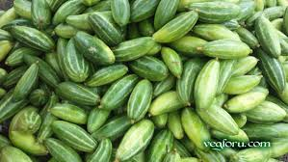
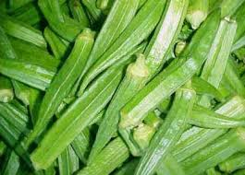
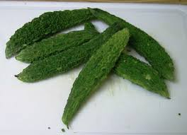
গ্রীষ্মকালীন সবজি
পটল
ঢেঁড়শ
করলা

Slide 7
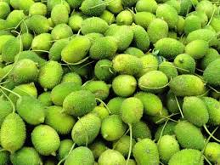
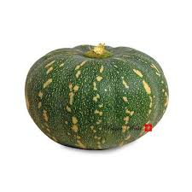
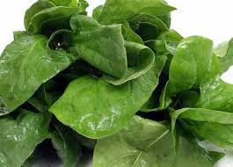
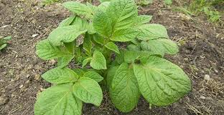
গ্রীষ্মকালীন সবজি
কাঁকরোল
মিষ্টি কুমড়া
পুঁই শাক
ডাঁটা শাক

Slide 8
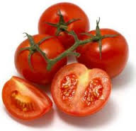
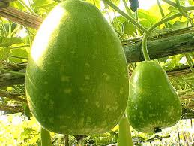
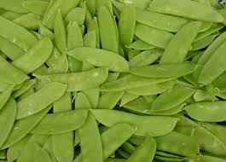
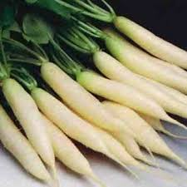
শীতকালীন সবজি
টমেটো
লাউ
শিম
মুলা

Slide 9
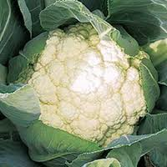
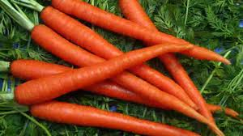
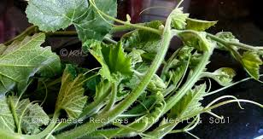
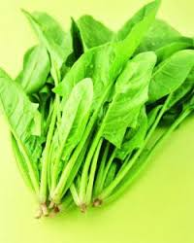
শীতকালীন সবজি
ফুলকপি
গাজর
লাউ শাক
পালং শাক

Slide 10
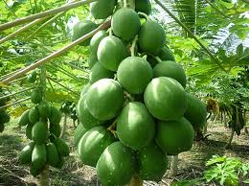
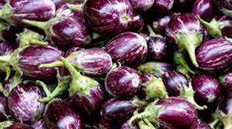
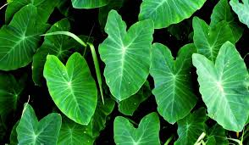
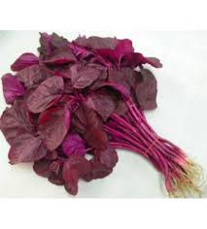
বারোমাসি সবজি
পেঁপে
বেগুন
কচু শাক
লাল শাক

Slide 11
দলীয় কাজ
জবা: কয়েকটি গ্রীষ্মকালীন সবজির নাম লেখ।
কামিনি: কয়েকটি শীতকালীন সবজির নাম লেখ।

Slide 12
নিচু স্বরে পাঠ

Slide 13
মূল্যায়ন
কয়েকটি বারমাসি সবজির নাম লেখ

Slide 14
পরিকল্পিত কাজ
শীতকালীন ও গ্রীষ্মকালীন সবজি গুলোর নাম
আলাদা করে লিখে আনবে।

Slide 15
ধন্যবাদ

